Slide 1
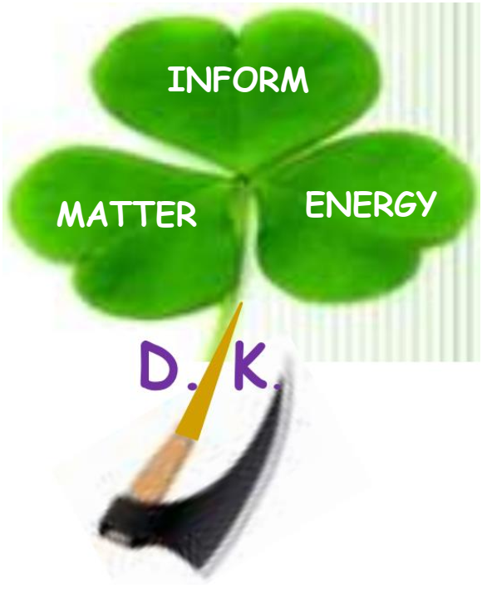

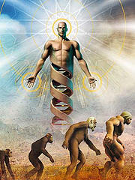
Transhumanizmo Ideologija ir
Inžinerinė Biofizika
XXI-jo amžiaus Bio-Inžinerija
Dobilas KIRVELIS
http://dobilas.kirvelis.lt
KAUNAS, RKlb,……………………………………………….2019.06.19 d.

Slide 2
XXI-sis ŽMONIJOS amžius –
RADIKALIŲ ŽMOGAUS TRANSFORMACIJŲ POSTHUMANIZMO link amžius
Tam tikras mokslininkų-futurologų sluoksnis XXI-jį amžių vadina
TRANSHUMANIZMU,
kurio atsiradimo pagrindas yra BIO-INŽINERINĖ KŪRYBA
besivystant BIOFIZIKAI

Slide 3
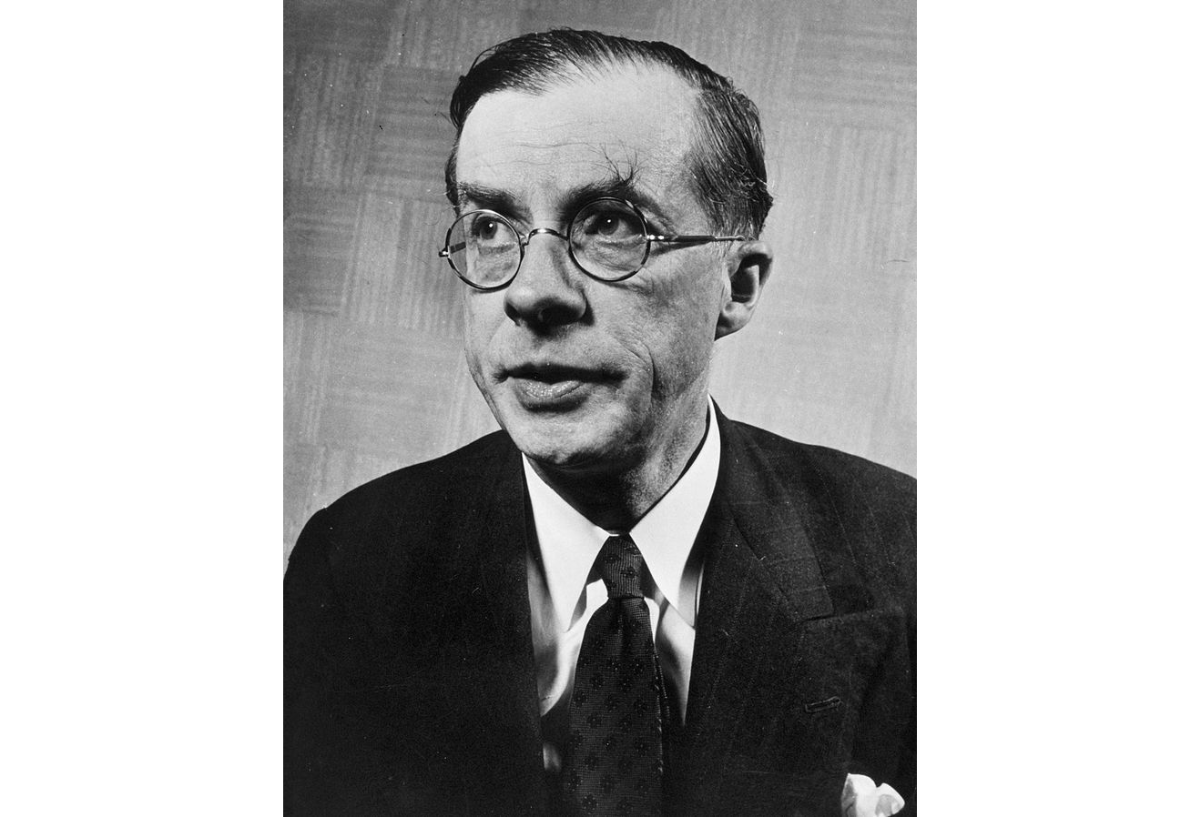
TRANSHUMANIZMO gimimas
Transhumanizmo terminą pirmą kartą pavartojo Dante veikale Dieviškoji komedija, bet šiandienine prasme terminą pradėjo vartoti biologas evoliucionistas J. S. Huxley savo publikacijose – esė, pvz., Nauji buteliai naujam vynui (1923), Religija be Apsireiškimo (1927). Tuo laikotarpiu, kai gamtos, fizikos
ir chemijos, kibernetikos-Informatikos mokslai pradėjo skverbtis į biologiją, formavosi savarankiška genetika, gyvybės mokslai atsiplėšė nuo religinės dogmatikos, mokslininkų –genetiko J. B. S. Haldaneʼo, fiziko J. D. Bernalo – ir net rašytojų fantastų knygose propaguojamos mintys, pvz., J.B.S. Haldaneʼo 1923 knygoje Dedalas: Mokslas ir Ateitis, rezonavo su J. S. Huxley transhumanizmu ir lėmė požiūrio plėtrą bei sklaidą. Vėliau pradėjo formuotis transhumanizmo ideologija, pagrįsta giliu tikėjimu radikalia biotechnologinės, bioinžinerinės mokslo kūrybos revoliucija.
Pagal J.S. Huxley publikacijas,1957 metai oficialiai imti vadinti transhumanizmo metais.
J.S. Huxley
(1887-1975)

Slide 4
Transhumanizmo Ideologija ir
Inžinerinė Biofizika
KETURI RADIKALŪS ŽMONIJOS TECHNO-KULTŪRINĖS RAIDOS ŽINGSNIAI
DIRBTINIS PROTAS
DIRBTINĖ GYVYBĖ
1948 m. atsiranda KIBERNETIKA su pagrindine savo vertybe INFORMACIJA ir
specifinėmis skaitmeninėmis technologijomis

Slide 5
TRANSHUMANIZMAS XXI-jo a. mokslo-technologinė paradigma,
DIRBTINIS INTELEKTAS + DIRBTINĖ GYVYBĖ
TrT Transhumanizmas – tarptautinis intelektualinis ir kultūrinis judėjimas, besivadovaujantis paradigma (nuostata), kad žmogaus ir žmonijos gyvenimo esmė – mokslo ir technologinė kūryba, technologinis determinizmas – DIRBTINIS INTELEKTAS ir DIRBTINĖ GYVYBĖ.
Transhumanistai tiki, kad nauji mokslo atradimai bei jų pagrindu sukurtos ir įgyvendintos technologijos lemia visuomenės gerovę bei ateitį, kad technologijos gali ir turi gerinti žmogaus ne tik fizines ir fiziologines, bet ir protines doros bei išminties savybes.
Transhumanistai mano, kad ilgainiui žmonės galės save transformuoti į daug daugiau gebančias būtybes ir kad tokie dalykai kaip negalia, kančia, ligos, senėjimas bei nesavanoriška mirtis yra nepageidaujami ir išvengiami.
Transhumanizmo simboliai – h+ arba H+.
Pasaulio ir Žmonijos technologinio singuliarumo koncepcijos autorius, futurologas Roy‘us Kurzweil‘as pateikia šešis žmogaus mokslo ir technologijų kūrybos ir įgyvendinimo žingsnius.

Slide 6
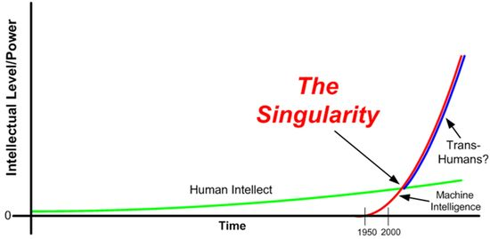
TRANSHUMANIZMO gimimo sąlyga
Dr. George Rebane
Lemiantis faktorius –
DIRBTINIS INTELEKTAS
Intelektualinė galia - tai
Mokslo-Technologinė KŪRYBA
TransŽmonės
CYBERNETICS

Slide 7
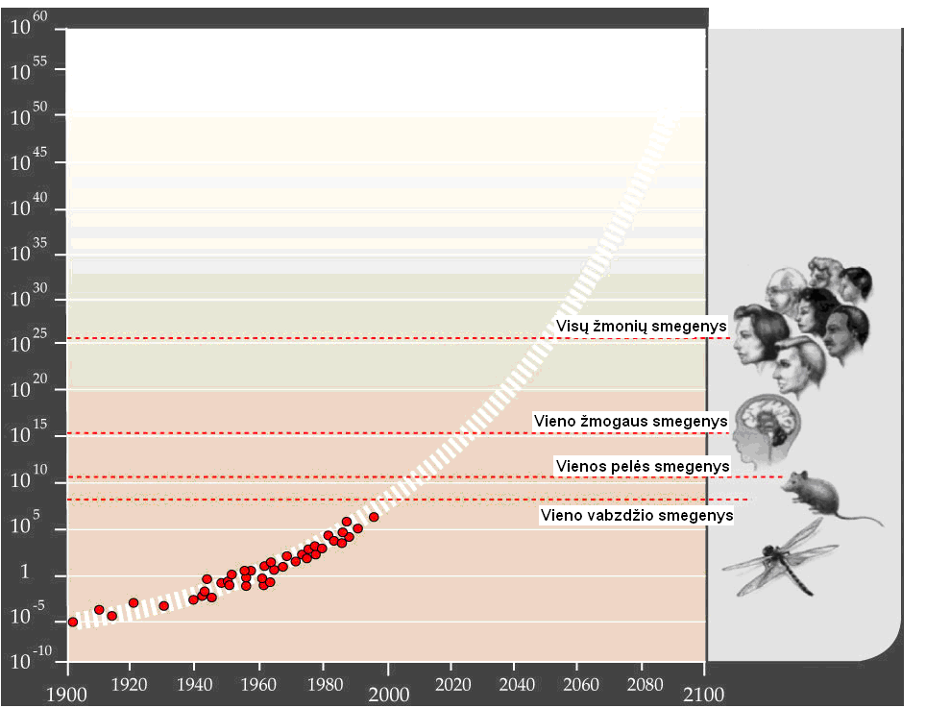
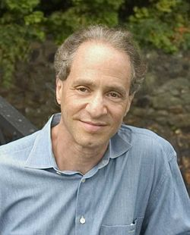
SINGULIARUMO - dirbtinio proto
technologijų raidos prognozės
pagal (R. Kurzweil)
SINGULIARUMAS
HIPERBOLINĖ REGRESIJA
Singuliarinis taškas

Slide 8
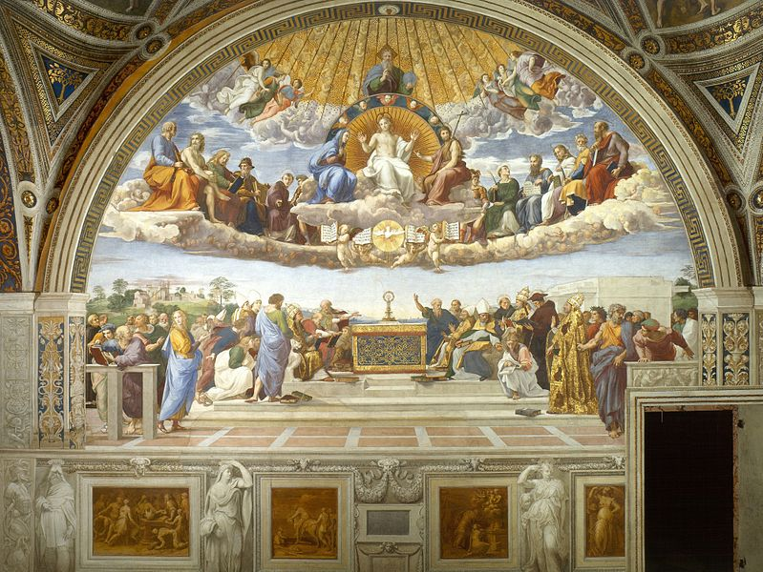
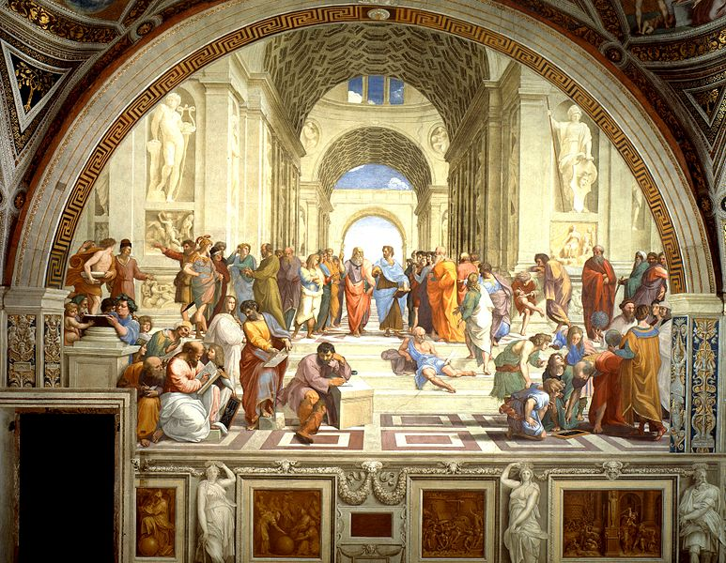
Tarpukario LIETUVOS REFORMISTŲ SIEKIS –
per MOKSLĄ ir ŠVIETIMĄ SUKURT PILIETINĘ DEMOKRATINĘ LIETUVOS RESPUBLIKĄ
KRTIKŠČIONYBĖS ir taip pat REFORMACIJOS ideologinė orientacija
XX-jo a. REFORMIZMO
ideologinė orientacija
BIBLIJA
ARISTOTELIS, PLATONAS
Rafaelis, TEOLOGIJA, 1509-1511
Rafaelis, ATĖNŲ MOKYKLA,
1509-1511

Slide 9
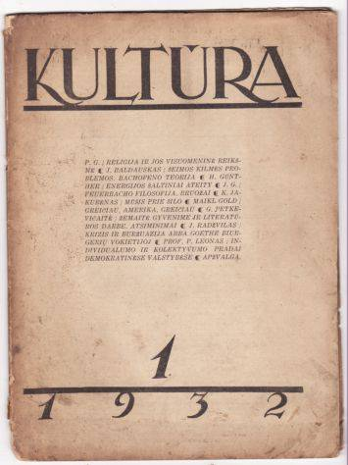


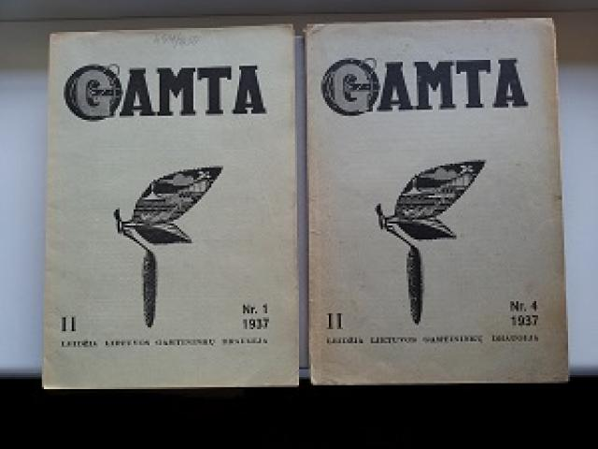
TARPUKARIO LIETUVOS REFORMISTŲ ŠVIETĖJIŠKA VEIKLA - LEIDINIAI
KULTŪrininkų siekis buvo:
Atnaujinkime MOKSLU .
1923–1926 m.reformistai įkūrė Lietuvos Kultūros švietimo bendrovę, o po perversmo ją uždarius, nuo 1923 iki 1941 m. – leido žurnalą „Kultūra“, ir aukštesnio mokslinio lygio kairiąsias nuostatas skleidžiantį mokslinį žurnalą „Gamta“.

Slide 10
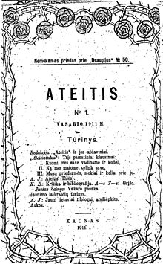


Alternatyva
„KULTŪRAi“
Ateitininkų šūkis:
„Visa atnaujinti Kristuje“.
Literatūros, mokslo, visuomenės ir akademinio gyvenimo mėnesinis ateitininkų federacijos valdybos žurnalas, ėjęs
1924–1940 m. Kaune.

Slide 11
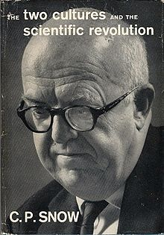

Gerai žinoma
dviejų kultūrų problema,
1959 m. suformulavo C.P. Snow.
Dvi kultūros -tai humanitarų ir gamtos mokslų bendruomenės,.
tarp kurių egzistuoja fundamentalus tarpusavio įtarumas
ir
nesupratimas
Charles Percy Snow,
Baron Snow,
(1905 – 1980)

Slide 12
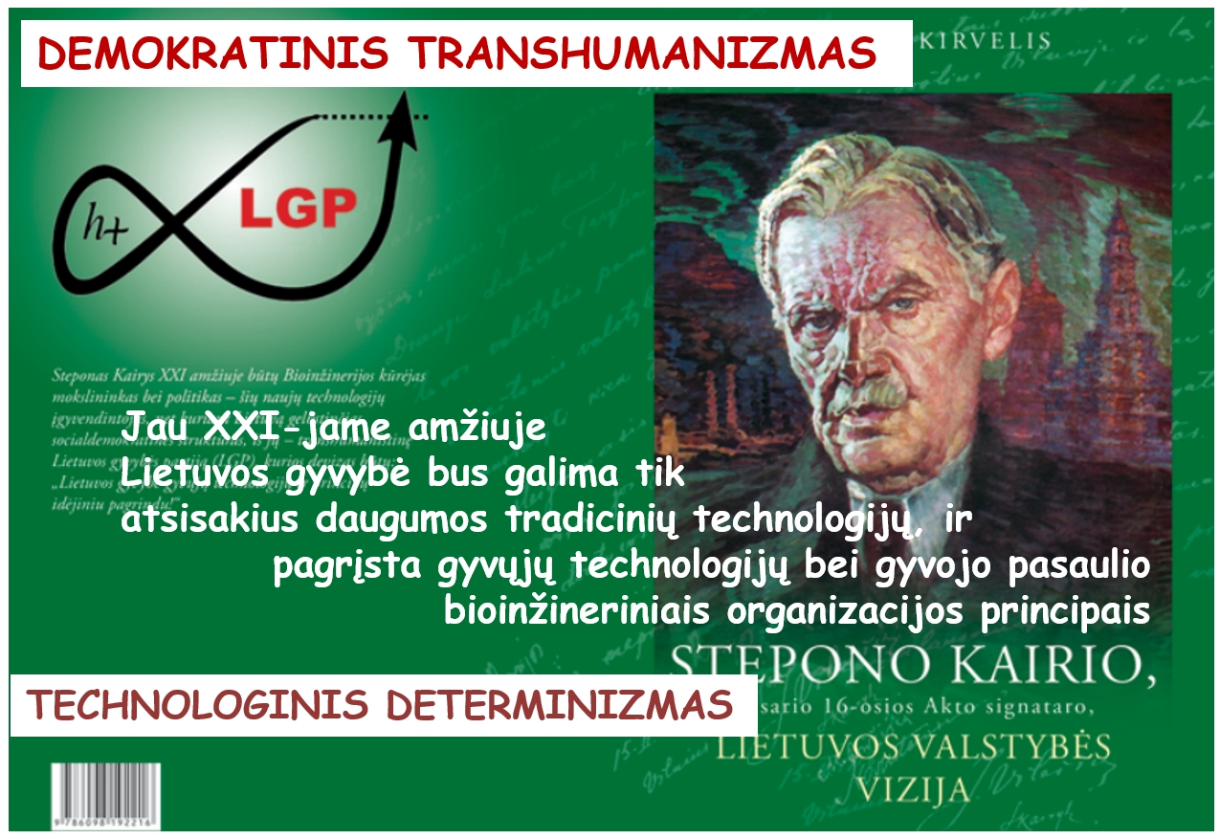
Technopozityvizmo ir inžinerijos ideologas tarpukario Lietuvoje

Slide 13
TRANSHUMANIZMO gimimo sąlyga
Tam tikras mokslininkų-futurologų sluoksnis teigia, kad XXI-sis amžius tai
Bio-Techno-MOKSLINĖS KŪRYBOS epocha,
kurio atsiradimo pagrindas yra
BIO-INŽINERINĖ KŪRYBA
besivystant BIOFIZIKAI

Slide 14
TRANSHUMANISTINĖS
idėjos pas
prof. Martyną Yčą

Slide 15
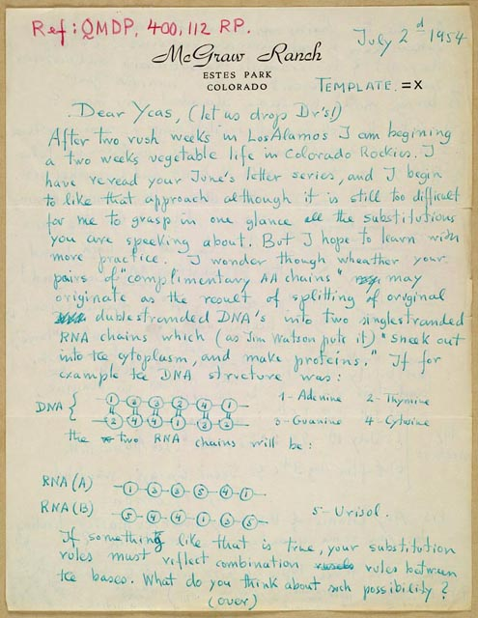
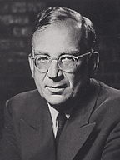
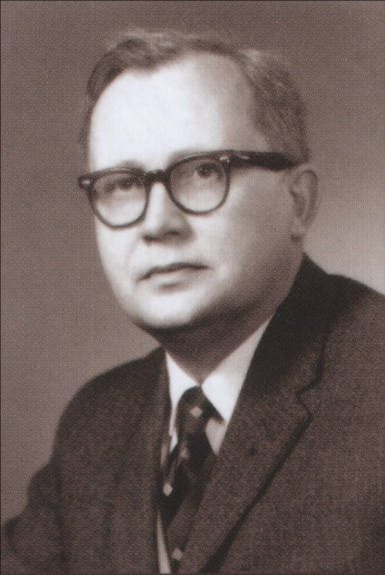
Gamovo laiškas Yčui – atsiranda
DNR-RNR-baltymas kodavimo paradigma !
George Gamow (1904-1968)
Martynas Yčas
(1917-)
D. Kirvelis. BIOFIZIKA

Slide 16
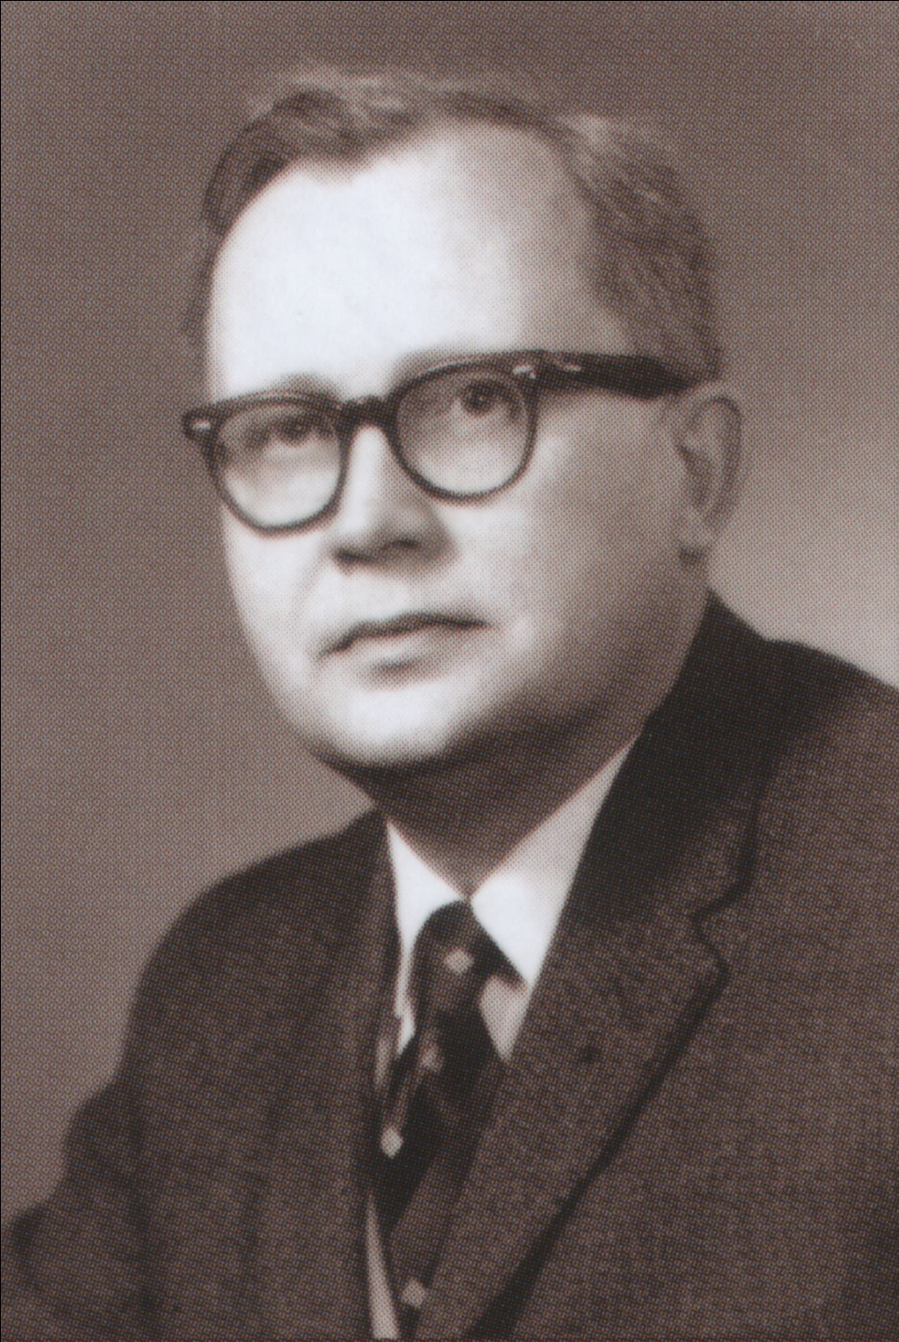
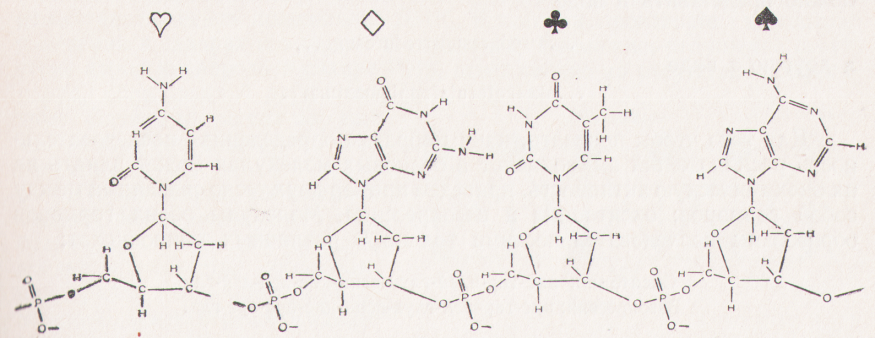
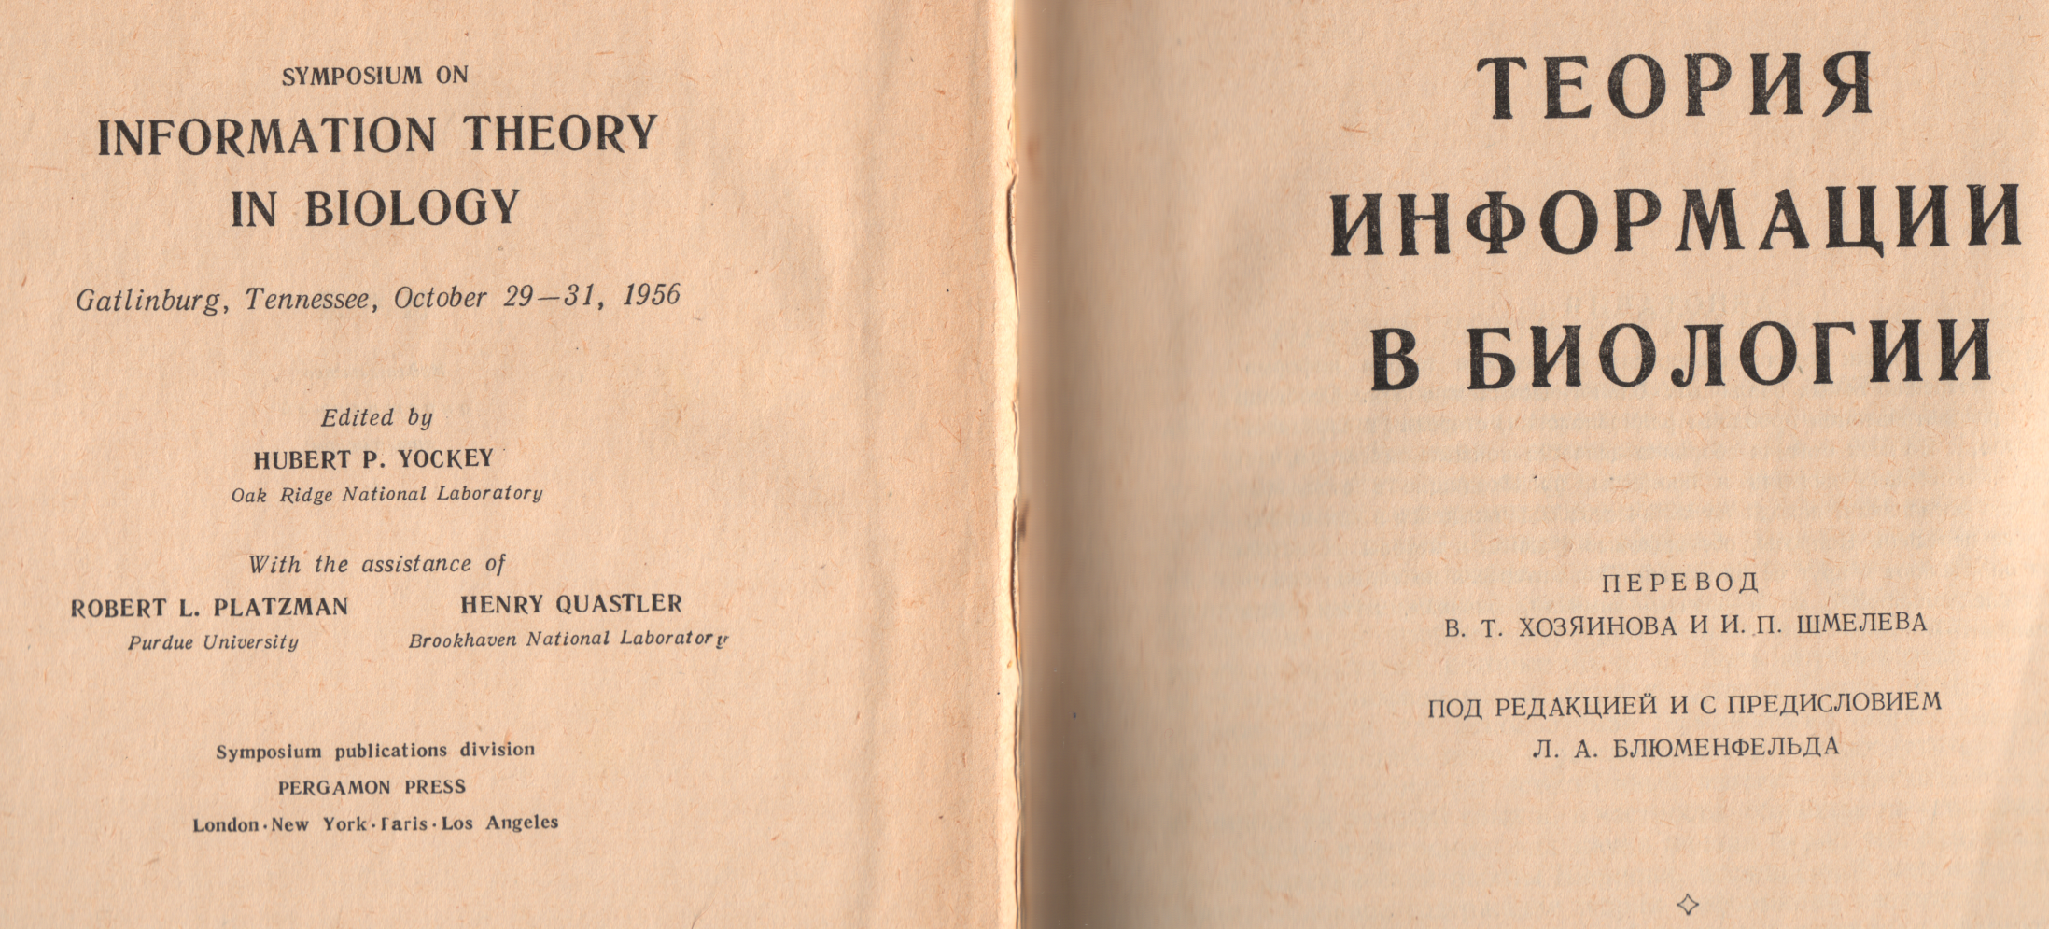
TRANSHUMANISTINĖS idėjos pas Georgijų Gamovą ir
prof. Martyną Yčą
KODAVIMAS !

Slide 17

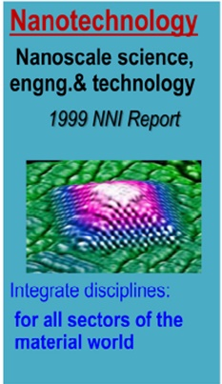
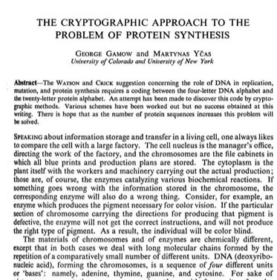
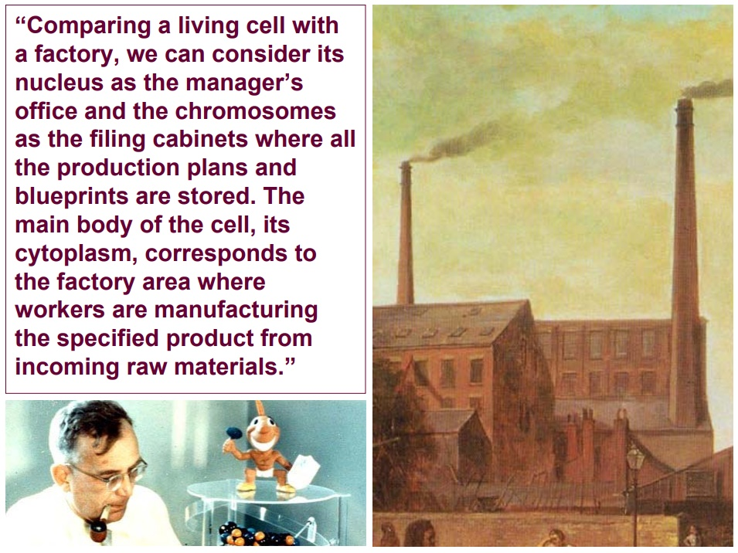
GYVOJI LĄSTELĖ –
GAMYKLA !
Tarsi GYVOJI LĄSTELĖ
1998 – USA NRC
PROGRAMA

Slide 18
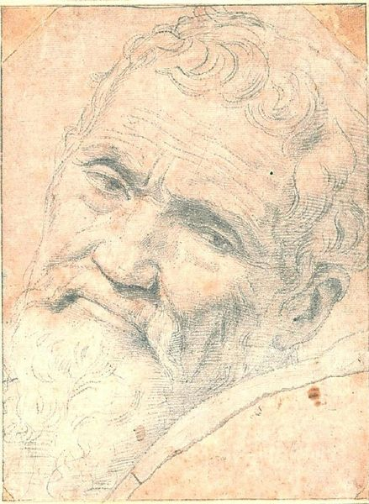
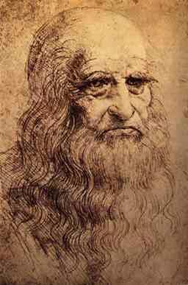
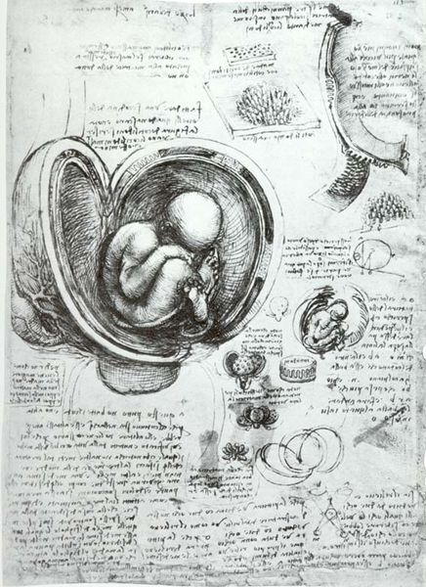
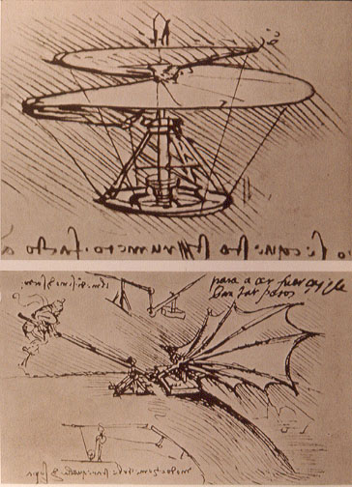
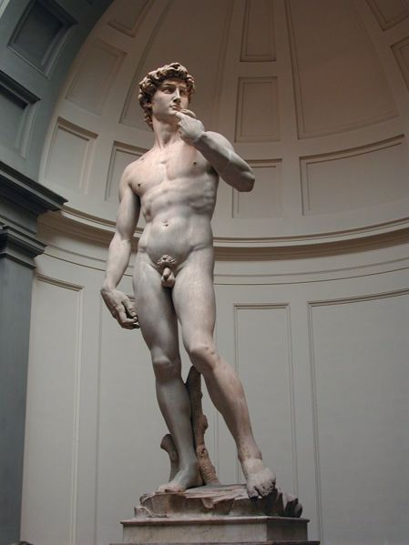
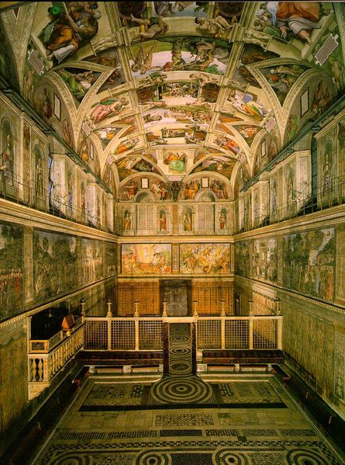
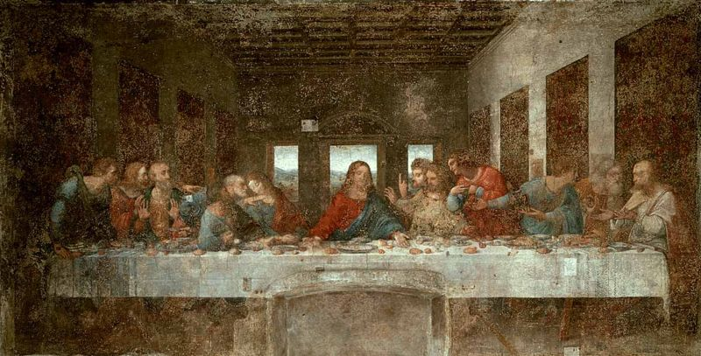
Mikelangelo, mašinų kūryba
yra aukštesnis menas,
nei tapyba ar skulptūra...
KŪRYBA
Prieš 500 metų
Leonardo da Vinci
(1452-1519)
Mikelangelo Buonarroti
(1475-1564)
Leonardai, ką tu darai,
švaistai savo talentą
lavonų pjaustymui,
kažkokioms tai mašinoms ir
neužbaigi savo vertingiausių
meno kūrinių...!

Slide 19
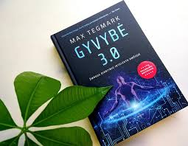
TRANSHUMANIZMO gimimas
DIRBTINIO PROTO ir
DIRBTINĖS GYVYBĖS KŪRYBA
2017-2018 m.m.
Dirbtinis protas (intelektas, DI) –
svarbiausia mūsų laikų pokalbių tema, ir
mąstymą skatinanti Tegmarko knyga
padės jums į juos įsitraukti.
Stephen Hawking,
Max Erik Tegmark (Maksas Tegmarkas) –
švedų kilmės fizikas ir kosmologas,
Masačusetso technologijos instituto Prof.
,vienas iš Gyvybės ateities instituto
įkūrėjų, 2 knygų ir daugiau nei 200
mokslinių straipsnių autorius.
Jo tyrimus dėl dirbtinio intelekto keliamos egzistencinės rizikos finansuoja Tesla Motors įkūrėjas Elonas Muskas.
Stovime ant naujos eros slenksčio. Tai, kas anksčiau buvo mokslinė fantastika, greitai tampa realybe, nes dirbtinis intelektas pakeičia karą, teisėsaugą, visuomenę ir netgi mūsų supratimą apie tai, ką reiškia būti žmogumi. Labiau nei bet kuri kita technologija DI turi didžiulį potencialą pakeisti visų mūsų ateitį

Slide 20
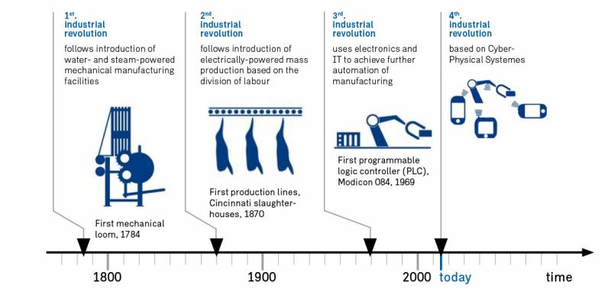
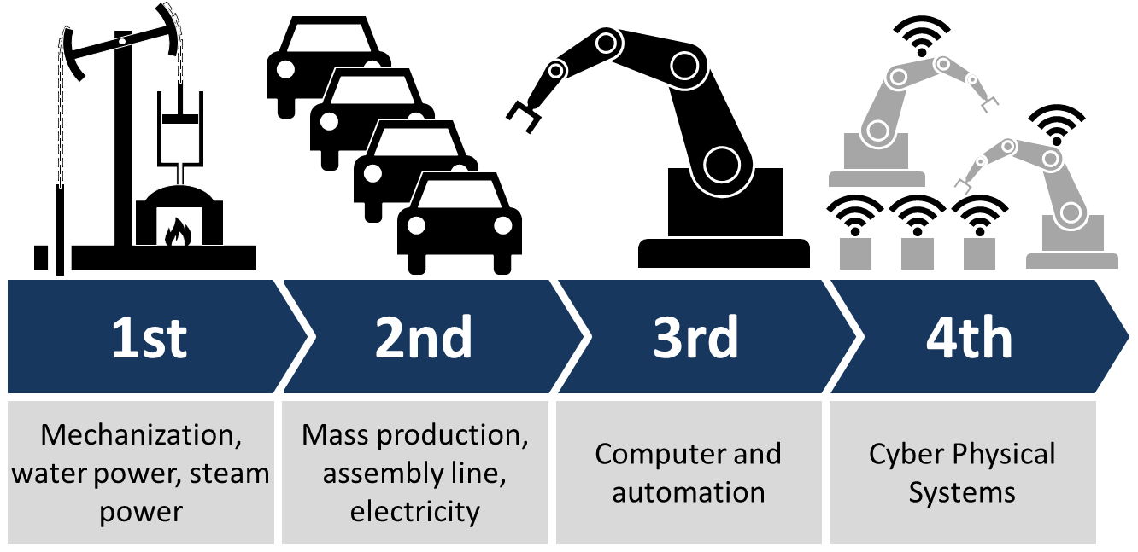
Vokietijos techno-kūrybos strategija XXI-jam amžiui
INDUSTRY 4.0
Cyber Physical Systems

Slide 21
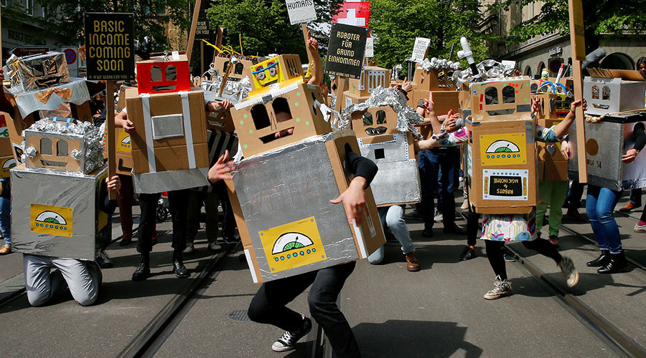
ROBOTAI IŠLAISVINA ŽMOGŲ NUO
FIZINIŲ ir MONOTONIŠKŲ DARBŲ
‘Robot’ activists in Switzerland demand guaranteed income for all humans (Zurich, 2016 04 30)

Slide 22
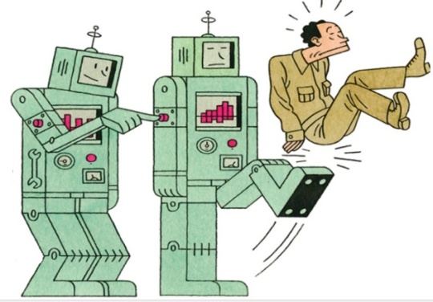
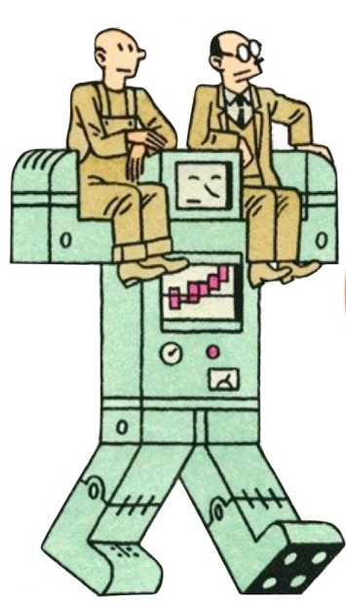
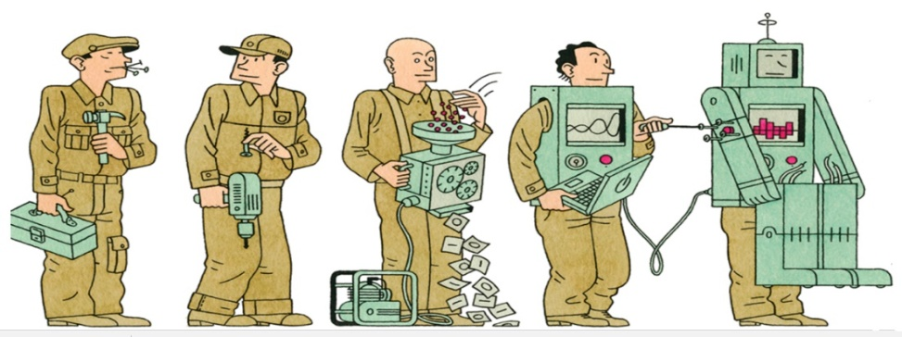
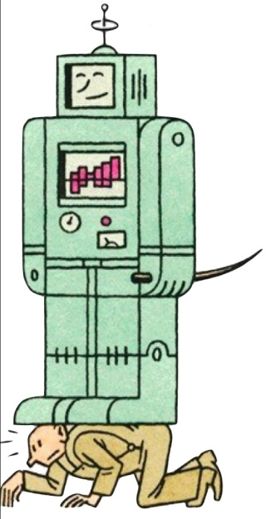
INTELEKTUALŪS ROBOTAI – PIRMASIS ŽINGSNIS LINK TRANSHUMANIZMO
ROBOTO GALIMYBĖS
ŽMOGAUS SVAJONĖ
TECHNINĖ ir TECHNOLOGINĖ EVOLIUCIJA
INDUSTRY 4.0

Slide 23
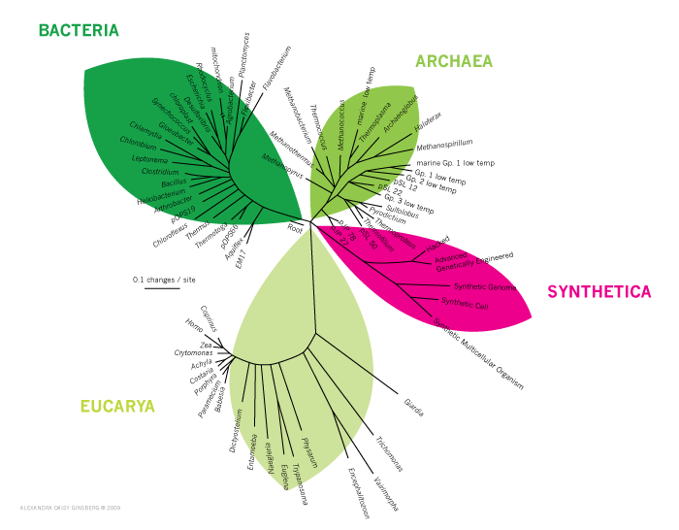
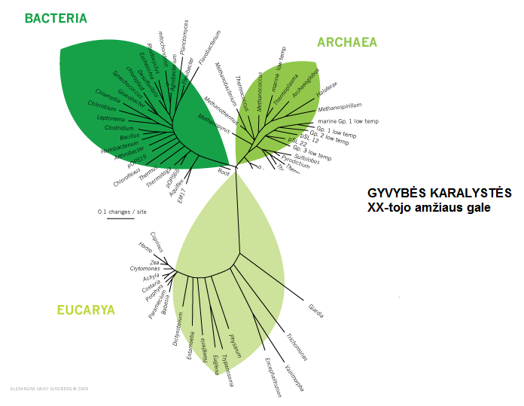
DIRBTINĖ GYVYBĖ –
SINTETINĖ BIOLOGIJA
GYVYBĖS KARALYSTĖS
XXI-jame amžiuje

Slide 24
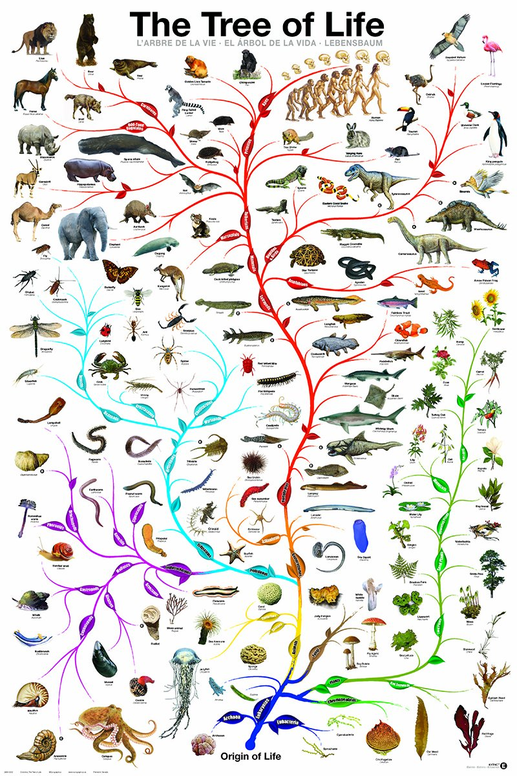
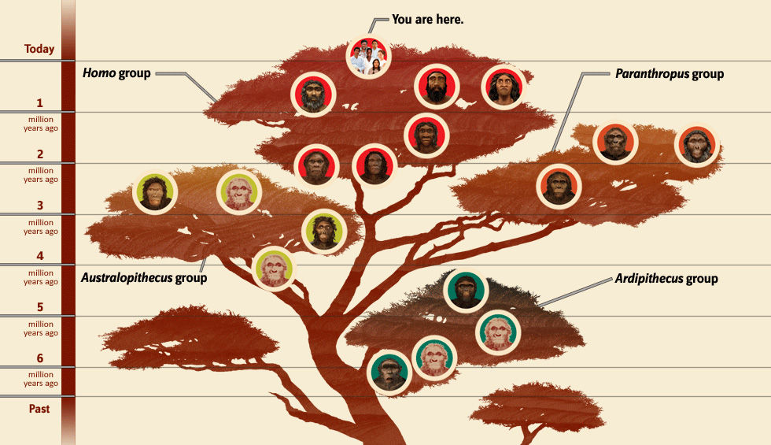
Bio-Evoliucija –
NATŪRALIŲJŲ TECHNOLOGIJŲ- Bio-Inžinerinė Evoliucija
GYVŲJŲ EVOLIUCINĖ ĮVAIROVĖ – ADAPTYVIŲ TECHNOLOGIJŲ IŠGYVENTI ir DAUGINTIS ŽEMĖJE
RINKINYS
GYVYBĖS ĮVAIROVĖS MEDIS
O ŽMONIŲ
socialinė raida –
ar nėra tolimesnė
bio-social-technologinė
evoliucija ?

Slide 25
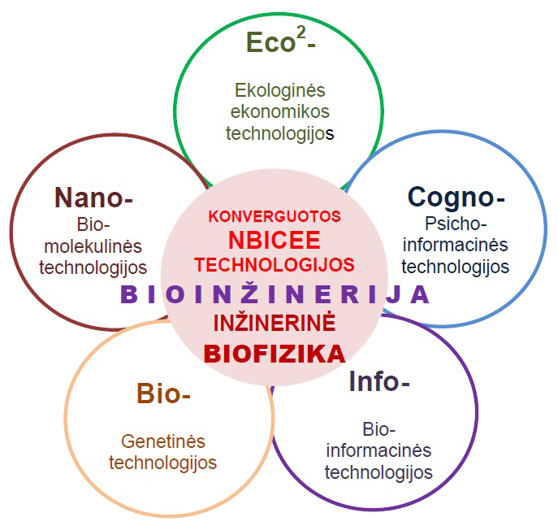
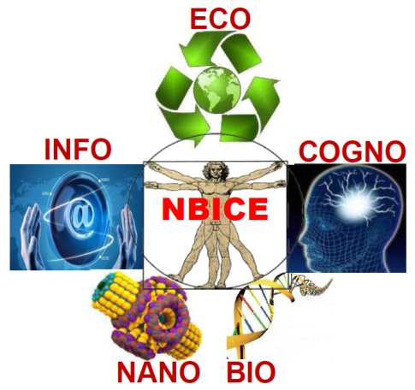
Inžinerinė Biofizika
LIETUVOJE
Nano-Bio-Info-Cogno-Eco-Eco
technologinė konvergencija

Slide 26
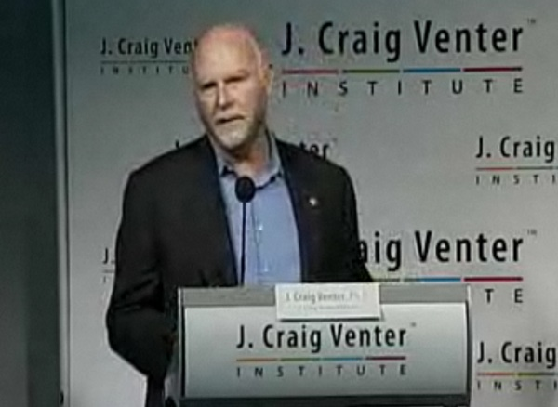
ŽMOGUS PRADEDA KURTI GYVYBĘ
PAGAL SAVO PROJEKTĄ
2010 gegužės 20 d.

Slide 27
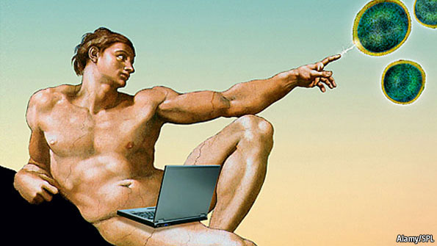
POPULERIZATORIAI REAGUOJA TAIP

Slide 28
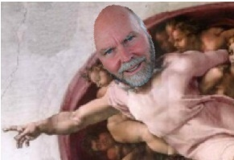
POPULERIZATORIAI REAGUOJA
IR TAIP

Slide 29
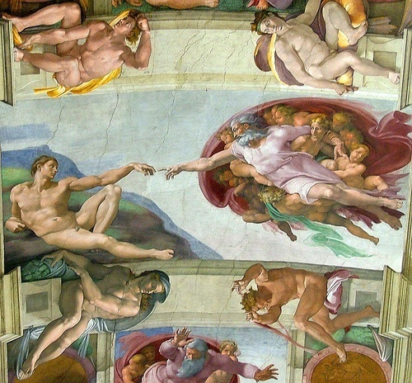
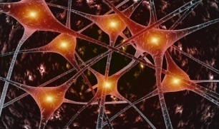
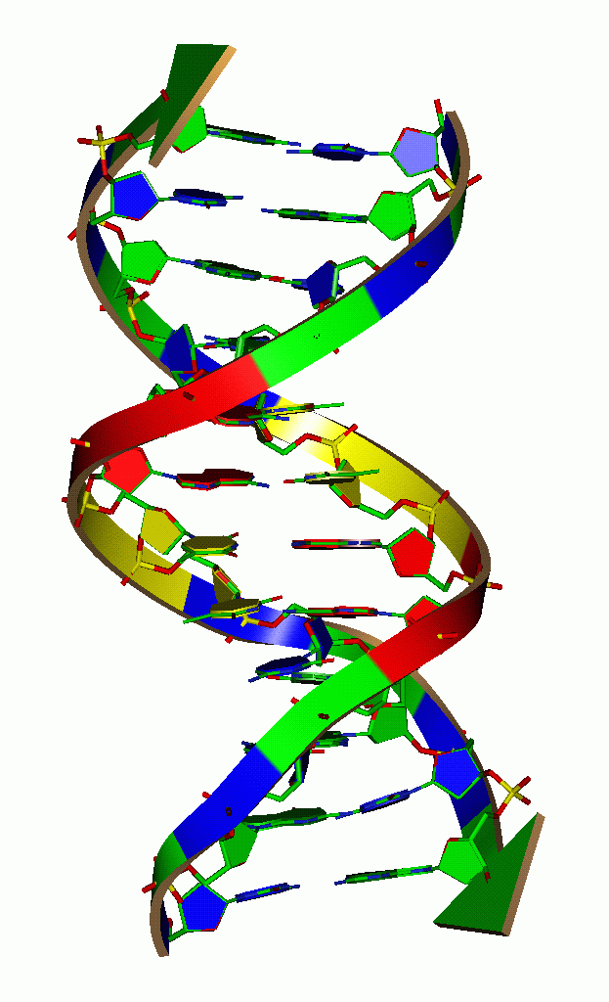
Taip, Žmogus Craigas VENTER’is tampa DIEVU
ADOMO SUTVĖRIMAS –
SIELA ADOMUI
Mikelangelo Buoneroti,
1508-12
Sicsto koplyčia, Vatikanas
NEURO-
INFORMACIJA
GENO--INFORMACIJA
D. Kirvelis. Neuroinformatika

Slide 30
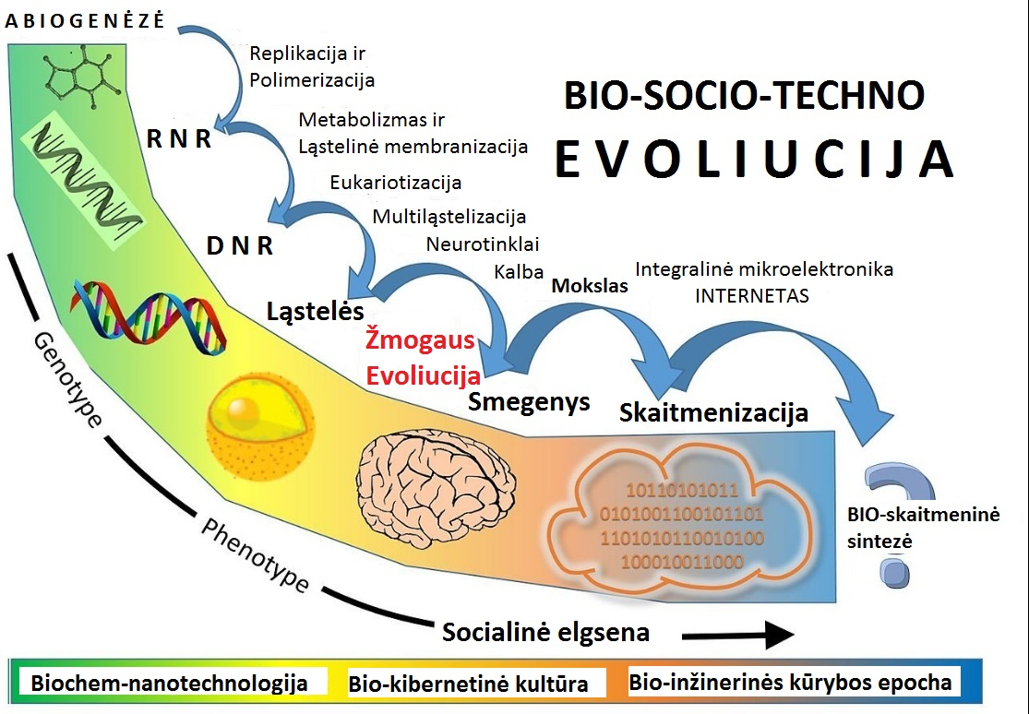
BIO-SOCIO-TECHNO EVOLIUCIJA atveda į
SKAITMENINĘ TECHNOLOGINĘ Bio-SINTEZĘ

Slide 31

NBIC-NBICE technologijos tarpinis siekis einant link
TRANSHUMANIZMO
D. Kirvelis. KIBERNETINĖ BIOPSICHOLOGIJOS SAMPRATA

Slide 32

BIOCHIMERA – ŽMOGUS KRABAS

Slide 33


Prof. Zenonas NORKUS
“Futurologinis epilogas: apie ateinančią sintetinės biologijos Kondratjevo bangą ir biokapitalistinę Lietuvą”
pateikia 5 galimus Lietuvos raidos scenarijus, kuriuos labiausia lems du veiksniai
– sintetinės biologijos technologijų pažanga pasaulyje ir
- politiniai procesai Rusijoje.

Slide 34












2017-ji metai –
REFORMACIJOS METAI
XX a. Reformizmas
XXI a. Reformacija
TRANSHUMANIZMAS
XVI a. Reformacija
Prof. Ray Kurzweil
Mikalojus Radvila Juodasis
(1515 - 1565 m.)
Nano-Bio-Info-Cogno-Eco
1896
Krikščioniška REFORMACIJA –
bet ne katalikybė sąlygos
LIETUVOS SAVARANKIŠKUMĄ
Programa minimum:
Savystovi demokratiška Lietuvos respublika

Slide 35
Vaikučių gamybos technologinė linija –
2033 m.

Slide 36


Slide 37
MOKSLAS ir TECHNOLOGIJOS JAU ĮGALINA KONSTRUOTI IR GAMINTI NAUJAS
ŽMONIŲ RASES

Slide 38




Transhumanizmo Ideologija teigia,
kad Bio-Inžinerius tampa
DIEVU KŪRĖJU
2011-2016 m.
2018 m.
2015 m.

Slide 39

Transhumanizmas (TH)
katalikų dvasiškio požiūriu
Žmogaus prigimties keitimas. Transhumanizmo ideologija
Kun. Edmundas Naujokaitis FSSPX
2018-06-04
Pranešimas medikų mokslinėje konferencijoje:
„Neuroendokrininių ir inkstų navikų gydymo aktualijos“,
Kaunas, 2018 m. gegužės 30 d.
„Turime suvokti, kad aktyvus žmogaus, jo prigimties keitimas techninėmis priemonėmis – ne ateities vizija, o aktuali tikrovė. Beveik visos jau kelis dešimtmečius aktualiausios šeimos, lyties, prokreacijos, bioetikos problemos bei visa naujoji „socialinės lyties“ (angl. gender) ideologija yra iš esmės tik atskiri platesnės TH srovės atvejai, TH problematikos dalis. TH aptarimas skatina pakilti virš visų tų dalinių atvejų, fundamentaliai spręsti prigimties ir technologijos
santykio problemą, grįžti prie filosofinės (ir teologinės) refleksijos apie tai,
kas apskritai yra žmogus, kokia yra jo prigimtis ir egzistavimo tikslas.“
https://fsspx.lt/straipsniai/apologetika/zmogaus-prigimties-keitimas-transhumanizmo-ideologija

Slide 40
Inžinerinė Biofizika
KINIJA, 2017
Engineering
the Perfect BABY
It has finally happened:
human embryos have been genetically modified in China,
by utilizing the CRISPR technique of genetic modification.
Chinesse scientists genetically modify human embryos
The technique used by Huang’s team involves injecting embryos with the enzyme complex CRISPR/Cas9, which binds and splices DNA
at specific locations.

Slide 41
DZEUSAS taip pat buvo
ŽMONIŲ RASIŲ KŪRĖJAS
Šiandienos, XXI-jo amžiaus mokslinė mintis primena graikų mitologijoją, kuri teigia, kad pirmąją, tobuliausią Žmogaus – Auksinę Rasę buvo sukūręs Dzeuso tėvas – Cronas.
O Dzeusas, sunaikinęs tėvo sukurtąją Auksinę Rasę, sukūrė dar 4 Žmonių Rases:
Sidabrinę,
Bronzinę,
Heroinę ir
Geležinę,
kurios buvusios kaskart vis prastesnės nei Crono Auksinė.
Gal ir mūsų sukurtos naujos Rasės bus prastesnės ?

Slide 42
Transhumanizmo Ideologija ir
Inžinerinė Biofizika
Ačiū už dėmesį
ir kviečiu
susirgti transhumanizmo
kūrybos ir įgyvendinimo Lietuvoje „liga“

Slide 43
TRANSHUMANIZMO gimimo sąlygos
PAPILDYMAI,
atsakant į klausimus – konkretizuoti paaiškinimai jau spec.tematiniai
Bio-Fizikams profesionalams

Slide 44


Making Perfect LIFE in 21th Century Bio-Engineering
In 2012 have seen
the emergence of a new engineering approach to life which is driven by an increasing convergence of
the physical and
the biological sciences
in terms of two bio-engineering megatrends –
„Biology is becoming Technology, and - Vice Versa –
Technology is becoming Biology“.
2012

Slide 45


EUROPE UNION, 2012

Slide 46



David GOODSELL
2009
2013

Slide 47

The CELL‘s MECHANISMS for Bioengineering

Slide 48


James Grier MILLER (1916-2002)

Slide 49


James Grier
MILLER
The ORGANISM
as Cosmic Station

Slide 50
Bio-Evoliucija –
NATŪRALIŲJŲ TECHNOLOGIJŲ- Bio-Inžinerinė Evoliucija
GYVŲJŲ EVOLIUCINĖ ĮVAIROVĖ – ADAPTYVIŲ TECHNOLOGIJŲ IŠGYVENTI ir DAUGINTIS ŽEMĖJE
RINKINYS
GYVYBĖS ĮVAIROVĖS MEDIS
O ŽMONIŲ
socialinė raida –
ar nėra tolimesnė
bio-social-technologinė
evoliucija ?

Slide 51

NBICE (Lithuania) ir NBIC (USA)
populiarizuotos koncepcinės schemos

Slide 52
Inžinerinė Biofizika
LIETUVOJE
Nano-Bio-Info-Cogno-Eco-Eco
technologinė konvergencija

Slide 53
The EVOLUTION of the SOCIAL-TECHNOLOGICAL EPOCHS
SOCIO-TECHNOLOGINIO PROGRESO
RAIDOS EPOCHOS
BIOINŽINERINĖS KŪRYBOS EPOCHA
INFORMACIJOS EPOCHA
POST-INDUSTRINĖ EPOCHA
INDUSTRINĖ EPOCHA
AGROKULTŪROS EPOCHA
Prieš 4000 metų
1740 1960 1995 2025 2050 2075??

Slide 54

JAV mokslo-technologijų strategijos raida

Slide 55

JAV Nacionalinės Tyrimų Tarybos 2012-2020 m. STRATEGINĖ PROGRAMA

Slide 56
Biologinio ir Socialinio pasaulio konvergencinės raidos tendencijos
SOCIALINIS LYGMUO
PROGRESAS ŽMONIJOS PLĖTRA
ŽEMĖS LYGMUO
ŽMOGAUS LYGMUO
SOCIALINĖS VERTYBĖS ir POREIKIAI
PAGRINDINIS ĮRANKIS NBICEE (Nano-Bio-Info-Cogno-Eco-Eco)
Žmonijos XXI-jo amžiaus gyvenimo esmės – mokslo-technologijų kūrybos
ir inovacijų įgyvendinimo ciklinės (spiralinės) raidos schema

Slide 57






Slide 58

Nano-Bio-Info-Cogno (NBIC)
TECHNOLOGINĖ KONVERGENCIJA

Slide 59

JAV ŽINIŲ, TECHNOLOGIJŲ ir VISUOMENĖS KONVERGENCIJOS STRATEGIJA

Slide 60


VALSTYBĖS VALDYMAS
Neuro-KIBERNETIKOS PRINCIPAIS

Slide 61

TARPTAUTINĖ MOKSLINĖ KONFERENCIJA
REFORMACIJA LIETUVOJE ir JOS POVEIKIS KULTŪROS ATSINAUJINIMUI

Slide 62

Closed-Loop Coding-Decoding (CL-CD) CONCEPT
The paradigmatic scheme of the convergence matter-energy and information technologies or organizationally closed, matter-energy and information open by closed-loop coding-decoding (CL-CD) principle organized self-reference and
techno-creativity (Extended concept of the Rosen’s Modeling Relation)

